Slide 1


Programação por Restrições Otimização Multiobjetivo
Prof. Dr. Rooney R. A. Coelho
Notes:
O enfoque principal do código são as restrições

Slide 2
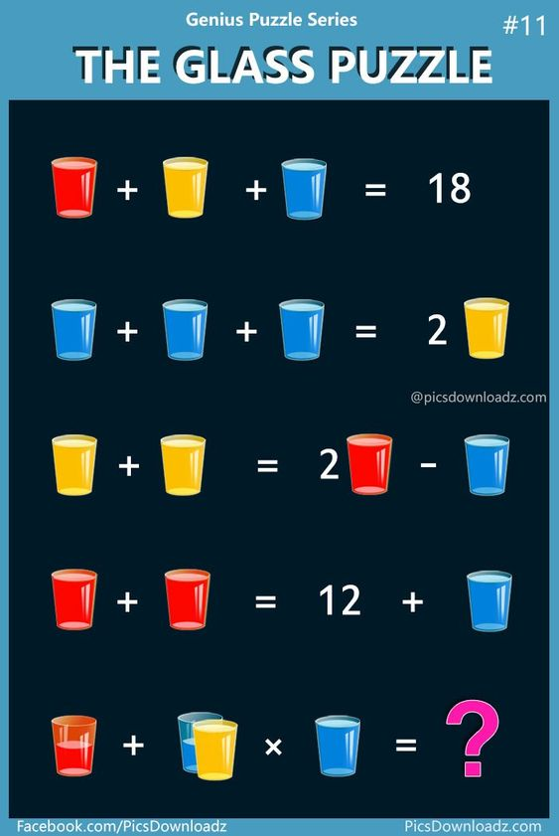

Slide 3
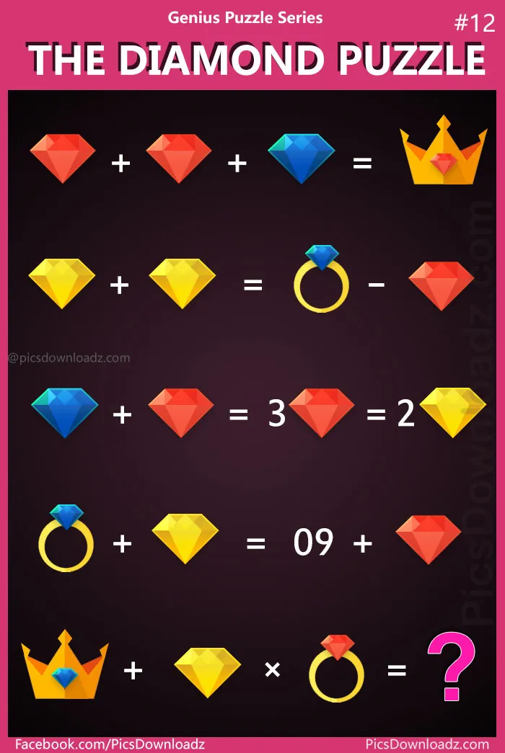
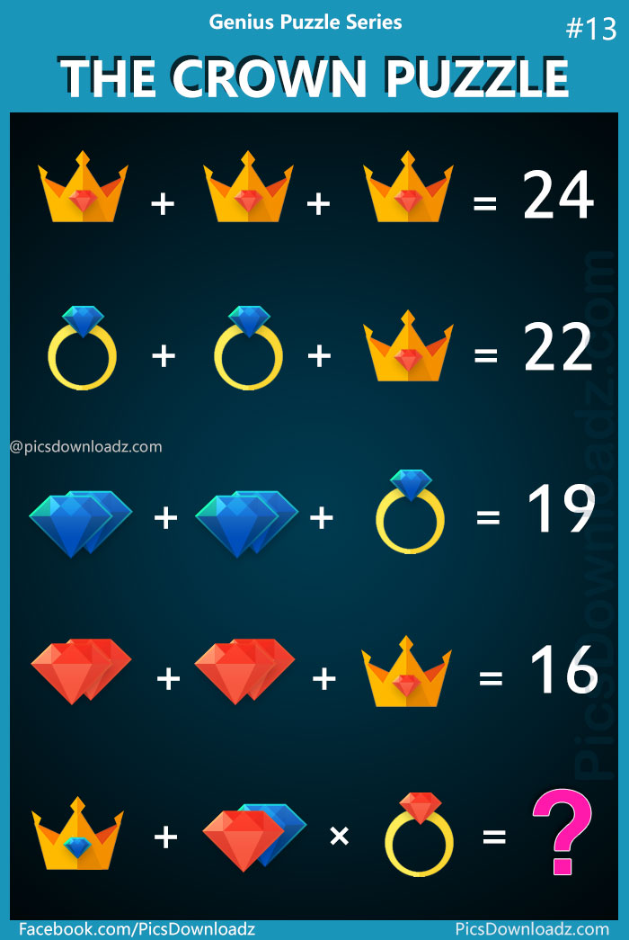

Slide 4
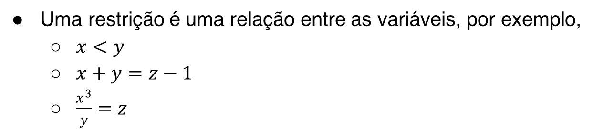
O paradigma de programação por restrições
Basicamente, a ideia da programação por restrições é:
Declarar restrições sobre as variáveis do problema
Encontra uma solução que satisfaça todas as restrições
Uma restrição é uma relação entre as variáveis, por exemplo,
$x<y$
$x+y=z−1$
$\frac{x^{3}}{y}=z$

Slide 5
O paradigma de programação por restrições
Uma restrição é uma relação entre as variáveis que também pode ser expressa por condições lógicas
Existem várias condições lógicas já previamente definidas
IFTHEN
COUNT
ALLDIFF
MAX
MIN
… Muitas outras
IF (x = 1) THEN (y != 0) COUNT (X = 1)
ALLDIFF (X)
MAX (X)
MIN (X)

Slide 6
O paradigma de programação por restrições
Variáveis e domínios
As variáveis devem possuir domínios finito, i.e.
X = {1,2,3}
K = {7,22,34,99}
M = {0.1,0.3,1.7}
Restrições
Devem criar uma relação entre as variáveis, representando o problema real
A modelagem pode ser feita de inúmeras maneiras
Deve se pensar em restrições que sejam eficientes na redução dos domínios das variáveis
Uma solução factível é obtida quando a cada variável for atribuído um único valor e, estes valores respeitam todas as restrições

Slide 7
O que precisamos definir
Domínios
Para cada variável: qual é o conjunto de valores possíveis?
Se vazio para qualquer variável, então a solução é inviável
Se único para qualquer variável, então, solução parcial
Restrições
Capturar subestruturas interessantes e bem estudadas
É preciso:
Determinar se a restrição é viável de acordo com o domínio das variáveis
Podar valores "impossíveis" dos domínios

Slide 8
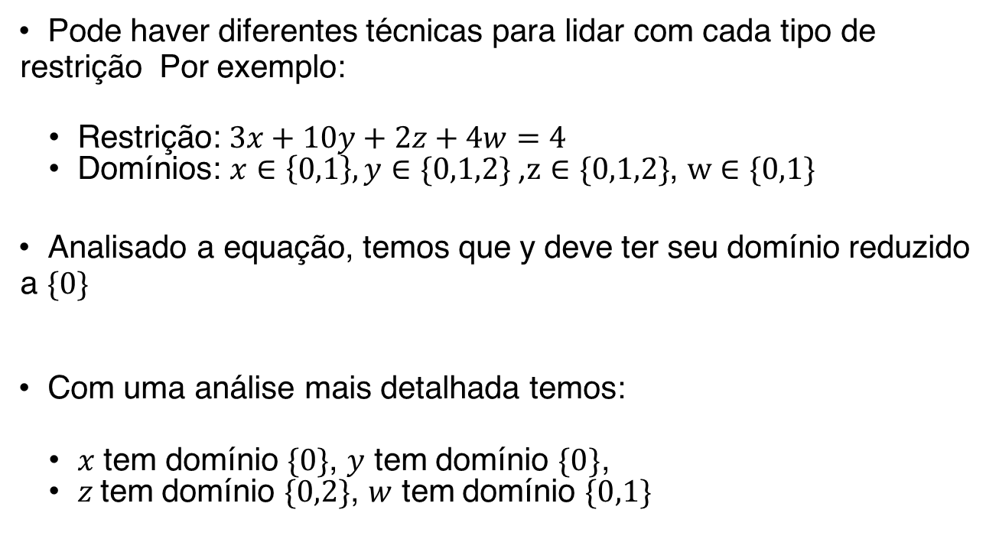
Exemplo: Análise para a redução de domínios
Pode haver diferentes técnicas para lidar com cada tipo de restrição Por exemplo:
Restrição: $3x+10y+2z+4w=4$
Domínios: $x∈\left\{0,1\right\},y∈\{0,1,2\}$, $z∈\{0,1,2\}$, $w∈\{0,1\}$
Analisado a equação, temos que y deve ter seu domínio reduzido a $\{0\}$
Com uma análise mais detalhada temos:
$x$ tem domínio $\{0\}$, $y$ tem domínio $\{0\}$,
$z$tem domínio $\{0,2\}$, $w$ tem domínio $\{0,1\}$

Slide 9
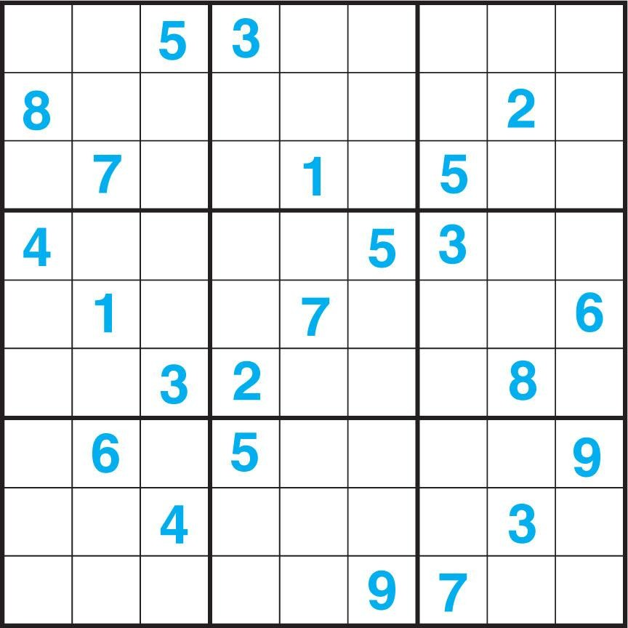
EXEMPLO - SUDOKU
Completar a matriz ao lado com elementos de 1 a 9
Não se pode repetir elementos:
Nas linhas
Nas colunas
Nos sub blocos 3x3 indicados

Slide 10
EXEMPLO - SUDOKU
Completar a matriz ao lado com elementos de 1 a 9
Não se pode repetir elementos:
Nas linhas
Nas colunas
Nos sub blocos 3x3 indicados
Quais são as variáveis?
Quais restrições utilizar?

Slide 11
Sudoku
 |  |  | 2 |  | 5
 | 9 |  |  |  |  | 7 | 3
 |  | 2 |  |  | 9 |  | 6
2 |  |  |  |  |  | 4 |  | 9
 |  |  |  | 7
6 |  | 9 |  |  |  |  |  | 1
 | 8 |  | 4 |  |  | 1
 | 6 | 3 |  |  |  |  | 8
 |  |  | 6 |  | 8
Atribua dígitos aos campos em branco, de modo que:
dígitos distintos por linhas, colunas, blocos

Slide 12
Sudoku
 |  |  | 2 |  | 5
 | 9 |  |  |  |  | 7 | 3
 |  | 2 |  |  | 9 |  | 6
2 |  |  |  |  |  | 4 |  | 9
 |  |  |  | 7
6 |  | 9 |  |  |  |  |  | 1
 | 8 |  | 4 |  |  | 1
 | 6 | 3 |  |  |  |  | 8
 |  |  | 6 |  | 8
Atribua dígitos aos campos em branco, de modo que:
dígitos distintos por linhas, colunas, blocos

Slide 13
Sudoku
 |  |  | 2 |  | 5
 | 9 |  |  |  |  | 7 | 3
 |  | 2 |  |  | 9 |  | 6
2 |  |  |  |  |  | 4 |  | 9
 |  |  |  | 7
6 |  | 9 |  |  |  |  |  | 1
 | 8 |  | 4 |  |  | 1
 | 6 | 3 |  |  |  |  | 8
 |  |  | 6 |  | 8
Atribua dígitos aos campos em branco, de modo que:
dígitos distintos por linhas, colunas, blocos

Slide 14
Sudoku
 |  |  | 2 |  | 5
 | 9 |  |  |  |  | 7 | 3
 |  | 2 |  |  | 9 |  | 6
2 |  |  |  |  |  | 4 |  | 9
 |  |  |  | 7
6 |  | 9 |  |  |  |  |  | 1
 | 8 |  | 4 |  |  | 1
 | 6 | 3 |  |  |  |  | 8
 |  |  | 6 |  | 8
Atribua dígitos aos campos em branco, de modo que:
dígitos distintos por linhas, colunas, blocos

Slide 15
Propagação no Bloco
 | 8
 | 6 | 3
Nenhum campo no bloco pode assumir os digitos 3,6,8

Slide 16
Propagação no bloco
1,2,4,5,7,9 | 8 | 1,2,4,5,7,9
1,2,4,5,7,9 | 6 | 3
1,2,4,5,7,9 | 1,2,4,5,7,9 | 1,2,4,5,7,9
Nenhum campo no bloco pode assumir os digitos 3,6,8
Propaga essa informação para os demais campos no bloco
Da mesma forma para linhas e colunas

Slide 17
Propagação
 |  |  | 2 |  | 5
 | 9 |  |  |  |  | 7 | 3
 |  | 2 |  |  | 9 |  | 6
2 |  |  |  |  |  | 4 |  | 9
 |  |  |  | 7
6 |  | 9 |  |  |  |  |  | 1
 | 8 |  | 4 |  |  | 1
 | 6 | 3 |  |  |  |  | 8
 |  |  | 6 |  | 8
1,2,3,4,5,6,7,8,9
Poda os dígitos nos campos tais que:
Dígitos distintos para linhas, colunas e blocos

Slide 18
Propagação
 |  |  | 2 |  | 5
 | 9 |  |  |  |  | 7 | 3
 |  | 2 |  |  | 9 |  | 6
2 |  |  |  |  |  | 4 |  | 9
 |  |  |  | 7
6 |  | 9 |  |  |  |  |  | 1
 | 8 |  | 4 |  |  | 1
 | 6 | 3 |  |  |  |  | 8
 |  |  | 6 |  | 8
1,3,5,6,7,8
Poda os dígitos nos campos tais que:
Dígitos distintos para linhas, colunas e blocos

Slide 19
Propagação
 |  |  | 2 |  | 5
 | 9 |  |  |  |  | 7 | 3
 |  | 2 |  |  | 9 |  | 6
2 |  |  |  |  |  | 4 |  | 9
 |  |  |  | 7
6 |  | 9 |  |  |  |  |  | 1
 | 8 |  | 4 |  |  | 1
 | 6 | 3 |  |  |  |  | 8
 |  |  | 6 |  | 8
1,3,6,7
Poda os dígitos nos campos tais que:
Dígitos distintos para linhas, colunas e blocos

Slide 20
Propagação
 |  |  | 2 |  | 5
 | 9 |  |  |  |  | 7 | 3
 |  | 2 |  |  | 9 |  | 6
2 |  |  |  |  |  | 4 |  | 9
 |  |  |  | 7
6 |  | 9 |  |  |  |  |  | 1
 | 8 |  | 4 |  |  | 1
 | 6 | 3 |  |  |  |  | 8
 |  |  | 6 |  | 8
1,3,6
Poda os dígitos nos campos tais que:
Dígitos distintos para linhas, colunas e blocos

Slide 21
Propagação iterada
 |  |  | 2 |  | 5
 | 9 |  |  |  |  | 7 | 3
 |  | 2 |  |  | 9 |  | 6
2 |  |  |  |  |  | 4 |  | 9
 |  |  |  | 7
6 |  | 9 |  |  |  |  |  | 1
 | 8 |  | 4 |  |  | 1
 | 6 | 3 |  |  |  |  | 8
 |  |  | 6 |  | 8
Propagação iterativa para linhas, colunas, blocos

Slide 22
Sudoku é um exemplo típico de CP
Modelagem: variáveis, valores, restrições
Resolução: propagação, busca
 |  |  | 2 |  | 5
 | 9 |  |  |  |  | 7 | 3
 |  | 2 |  |  | 9 |  | 6
2 |  |  |  |  |  | 4 |  | 9
 |  |  |  | 7
6 |  | 9 |  |  |  |  |  | 1
 | 8 |  | 4 |  |  | 1
 | 6 | 3 |  |  |  |  | 8
 |  |  | 6 |  | 8
Variáveis: campos
Valores a escolher: dígitos
manter conjunto de valores possíveis
Restrições: distintos
Relação entre variáveis

Slide 23
Exemplo: Criptoaritmética
 | SEND
+ | MORE
= | MONEY

Slide 24
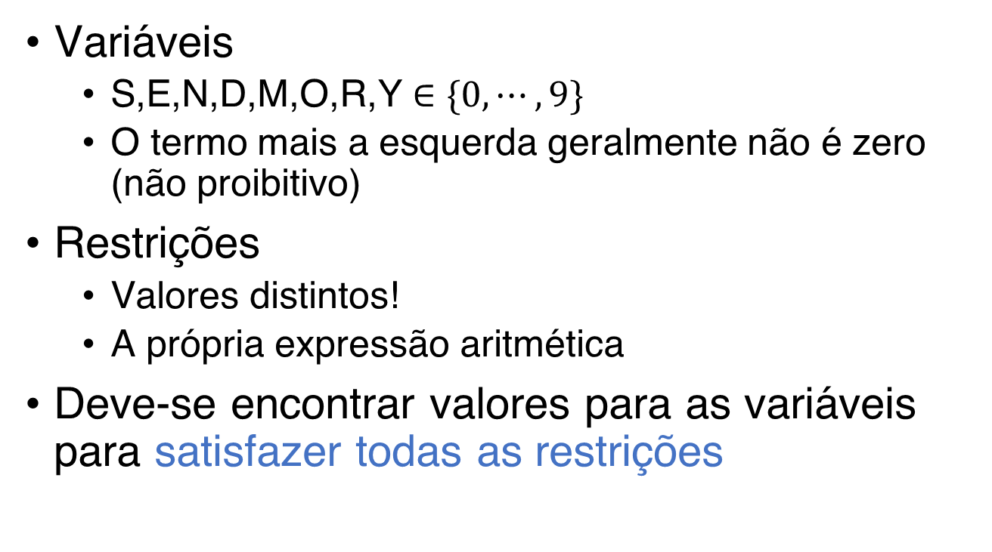
Exemplo: Criptoaritmética
Variáveis
S,E,N,D,M,O,R,Y $∈\{0, ⋯,9\}$
O termo mais a esquerda geralmente não é zero (não proibitivo)
Restrições
Valores distintos!
A própria expressão aritmética
Deve-se encontrar valores para as variáveis para satisfazer todas as restrições

Slide 25
Exemplo: Criptoaritmética
Calcular com os valores possíveis
ao invés de enumerar atribuições
Eliminar valores inconsistentes
propagação de restrição
Busca
Branch: define uma árvore de busca
Explore: explora a árvore para a solução

Slide 26
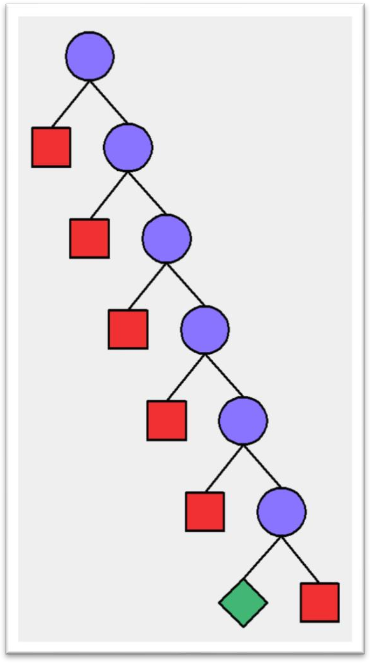
SMM: Solução única
 | SEND
+ | MORE
= | MONEY
 | 9567
+ | 1085
= | 10652

Slide 27
Send Most Money (SMM++)
Encontre dígitos distintos, tais que:
 | SEND
+ | MOST
= | MONEY
e MONEY é máximo!

Slide 28
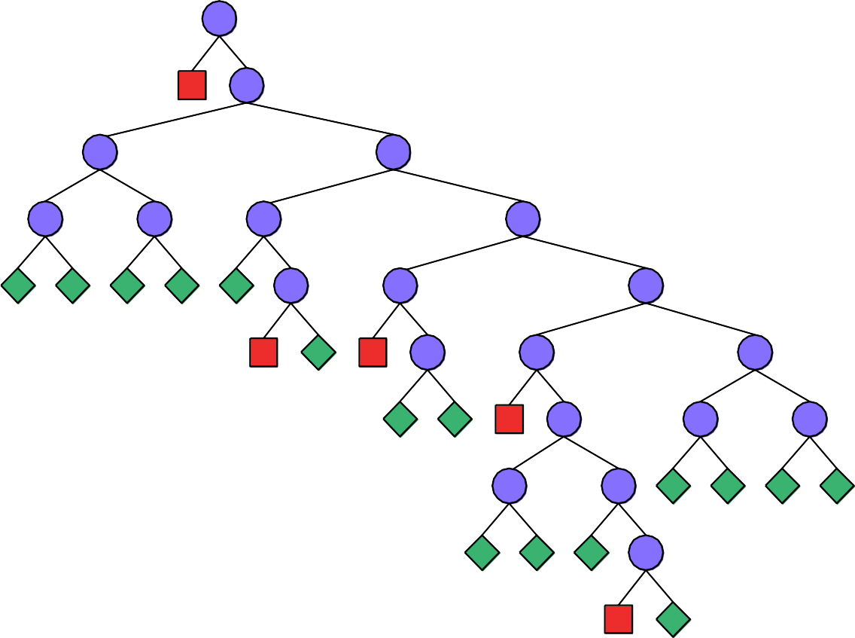
SMM++: Busca por todas as soluções
 | SEND
+ | MOST
= | MONEY
 | 9782
+ | 1094
= | 10876

Slide 29
Restrições globais
Diversos tipos de restrições baseadas em rotinas especializadas
distribute(card,value,base): o número de vezes que value[i] aparece em base é card[i].
circuit(succ) : os valores em succ formam um circuito hamiltoniano (seguindo a sequência você formará um caminho fechado sem repetições).

Slide 30
Restrições globais
As rotinas especializadas são diversas e continuam sendo criadas continuamente
Faz com que a modelagem fique mais natural.
Os detalhes da implementação estão ocultos ao usuário.
A mudança na restrição não muda a estrutura do Código, o paradigma de programação é o mesmo
Existem domínios e restrições, as restrições checam viabilidade e poda o domínio; uma estratégia de busca guia a obtenção das soluções.

Slide 31
Otimização multiobjetivo

Slide 32
Otimização Multiobjetivo
Os problemas do mundo real são multiobjetivo
Otimização simultânea de múltiplas funções objetivo
Maior complexidade computacional
Duas estratégias podem ser utilizadas
Algutinação e Priorização

Slide 33
Otimização Multiobjetivo
Solução ótima de Pareto
Soluções não dominadas
Não existe uma solução ótima que satisfaça plenamente todos os objetivos ao mesmo tempo
Busca-se encontrar um consenso
uma solução ótima de Pareto é uma solução não dominada por nenhuma outra solução

Slide 34
Soluções Pareto-ótimas
Uma solução Pareto-ótima não pode ser melhorada em relação a um objetivo sem a piora de ao menos um outro objetivo.
O conjunto das soluções não-dominadas é chamado de conjunto Pareto-ótimo, e sua imagem, no espaço dos valores dos objetivos é chamada Fronteira de Pareto.

Slide 35
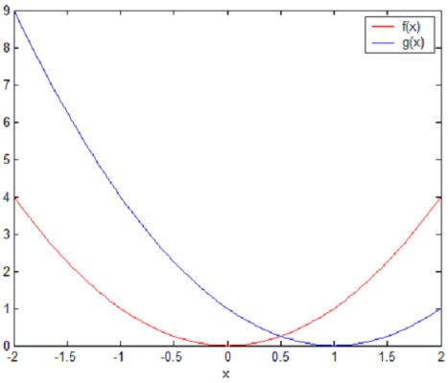
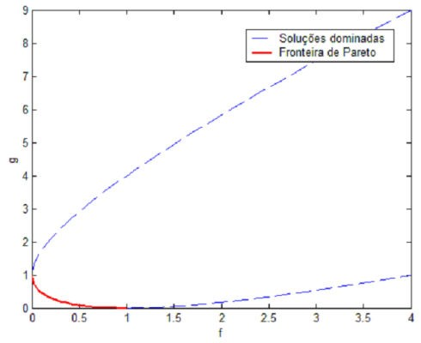

Soluções Pareto-ótimas
$$Min f\left(x\right)=x^{2}$$
$Min g\left(x\right)={\left(x−1\right)}^{2}$
s.a. $x∈ℜ$

Slide 36
Soluções Pareto-ótimas
Qual solução é a ótima?
O desafio é encontrar soluções viáveis que otimizem simultaneamente todos os objetivos.
Na solução de problemas multiobjetivos, dois problemas podem ser identificados:
Busca de soluções
Tomada de decisões

Slide 37
Busca de soluções
Processo de otimização pelo qual se buscam as soluções viáveis, visando determinar o conjunto de soluções Pareto-ótimas.

Slide 38
Tomada de decisões
Seleção de um critério apropriado para a escolha de uma solução do conjunto Pareto-ótimo (Decisor).

Slide 39
Métodos de Otimização Multiobjetivo
Os métodos de otimização multiobjetivo podem ser classificados em três categorias:
Método a priori ou tomada de decisão antes da busca.
Método a posteriori ou tomada de decisão após a busca.
Método iterativo ou tomada de decisão durante a busca.

Slide 40
Método A Priori
O decisor participa da busca por soluções antes de resolver o problema, atribuindo elementos de preferência para os objetivos.
Se as preferências mudarem ou algum novo aspecto for inserido ao problema, todo o processo de otimização deverá ser refeito.

Slide 41
Método A Priori
Há duas configurações para atribuir preferências aos objetivos:
Combinam-se os objetivos em uma única função objetivo, explicitando a preferência dos mesmos através de pesos.
Resolve-se o problema usando métodos tradicionais de otimização mono-objetivo.

Slide 42
Método A Priori
Há duas configurações para atribuir preferências aos objetivos:
Ordenam-se os objetivos por preferência. Resolve-se o problema para o primeiro objetivo na ordem de preferência, sem considerar os demais.
A seguir resolve-se o segundo objetivo adicionando-se, como restrição, a função otimizada anteriormente, igualada ao seu valor ótimo. O processo segue até otimizar todas as funções objetivo.

Slide 43
Método A Posteriori
A tomada de decisão é feita após a busca pelas soluções Pareto-ótimas.
A busca é feita considerando que todos os objetivos do problema multiobjetivo possuem a mesma relevância para o problema.

Slide 44
Método A Posteriori
Possui alto custo computacional, devido a busca pelas soluções Pareto-ótimas.
Entretanto, mudanças nas preferências não implicam em custo computacional. Assim este método é recomendado para problemas nos quais as preferências são relativas.

Slide 45
Métodos Clássicos
Método da soma ponderada
Método da priorização
Método de programação por metas

Slide 46
Método da Soma Ponderada
Converte um POM em Problema de Otimização mono objetivo atribuindo pesos para cada objetivo.
A atribuição de diferentes pesos para cada objetivo gera uma nova função que representa uma relação linear entre todos os objetivos.
minimizar f (x) = ∑ w_{i} ⋅ f_{i} (x)
i=1
sujeito a : x ∈ X *

Slide 47
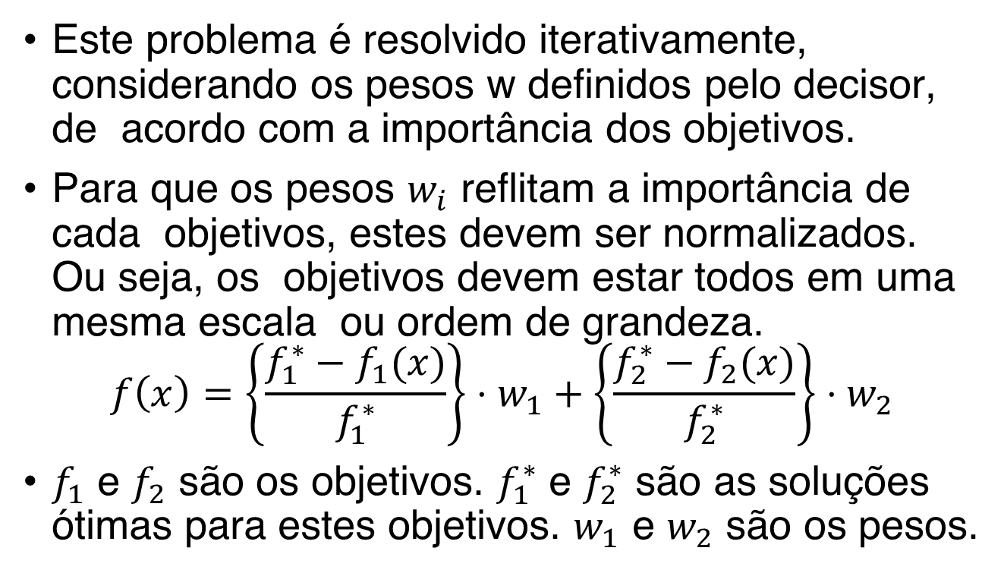
Método da Soma Ponderada
Este problema é resolvido iterativamente, considerando os pesos w definidos pelo decisor, de acordo com a importância dos objetivos.
Para que os pesos $w_{i}$ reflitam a importância de cada objetivos, estes devem ser normalizados. Ou seja, os objetivos devem estar todos em uma mesma escala ou ordem de grandeza.
$$f\left(x\right)=\left\{\frac{f_{1}^{∗}−f_{1}(x)}{f_{1}^{∗}}\right\}⋅w_{1}+\left\{\frac{f_{2}^{∗}−f_{2}(x)}{f_{2}^{∗}}\right\}⋅w_{2}$$
$f_{1}$ e $f_{2}$ são os objetivos. $f_{1}^{∗}$ e $f_{2}^{∗}$ são as soluções ótimas para estes objetivos. $w_{1}$ e $w_{2}$ são os pesos.

Slide 48
Método da Soma Ponderada
A principal desvantagem deste método é que ele não consegue encontrar todas as soluções Pareto-ótimas quando o espaço de busca não é convexo.
A solução alternativa é converter os objetivos em funções não-lineares.

Slide 49
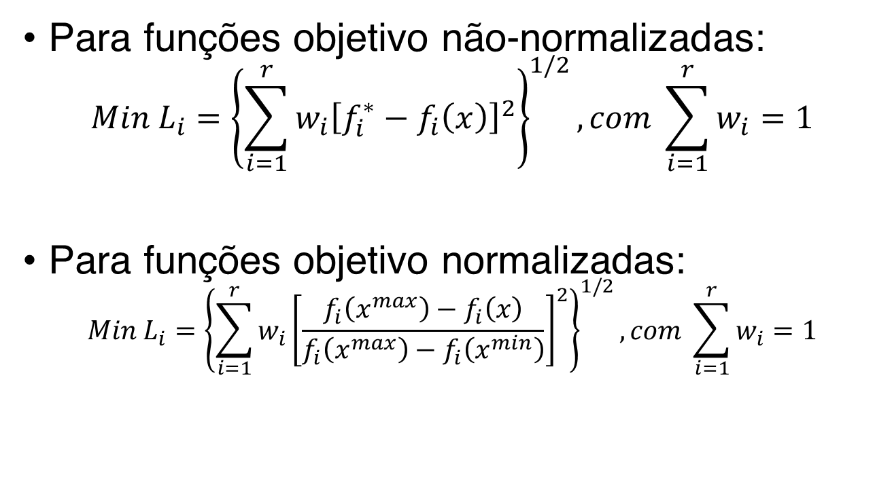
Método da Soma Ponderada
Para funções objetivo não-normalizadas:
$$Min L_{i}={\left\{\sum_{i=1}^{r}{w_{i}{\left[f_{i}^{∗}−f_{i}\left(x\right)\right]}^{2}}\right\}}^{1/2}, com \sum_{i=1}^{r}{w_{i}}=1$$
Para funções objetivo normalizadas:
$$Min L_{i}={\left\{\sum_{i=1}^{r}{w_{i}{\left[\frac{f_{i}\left(x^{max}\right)−f_{i}\left(x\right)}{f_{i}\left(x^{max}\right)−f_{i}\left(x^{min}\right)}\right]}^{2}}\right\}}^{1/2}, com \sum_{i=1}^{r}{w_{i}}=1$$

Slide 50
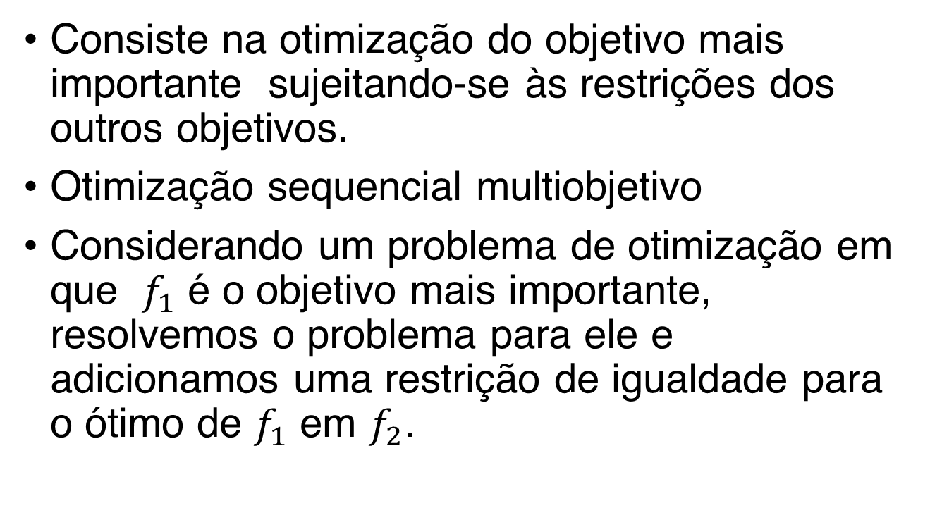
Método da priorização
Consiste na otimização do objetivo mais importante sujeitando-se às restrições dos outros objetivos.
Otimização sequencial multiobjetivo
Considerando um problema de otimização em que $f_{1}$ é o objetivo mais importante, resolvemos o problema para ele e adicionamos uma restrição de igualdade para o ótimo de $f_{1}$ em $f_{2}$.

Slide 51
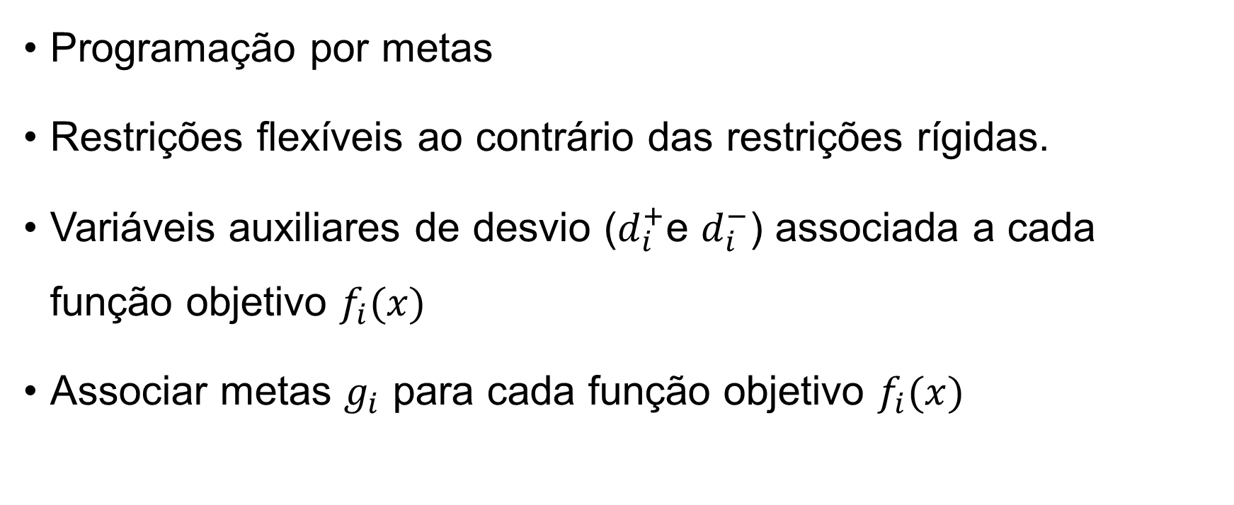
Método de Programação por Metas
Programação por metas
Restrições flexíveis ao contrário das restrições rígidas.
Variáveis auxiliares de desvio ($d_{i}^{+}$e $d_{i}^{−}$) associada a cada função objetivo $f_{i}(x)$
Associar metas $g_{i}$ para cada função objetivo $f_{i}(x)$

Slide 52
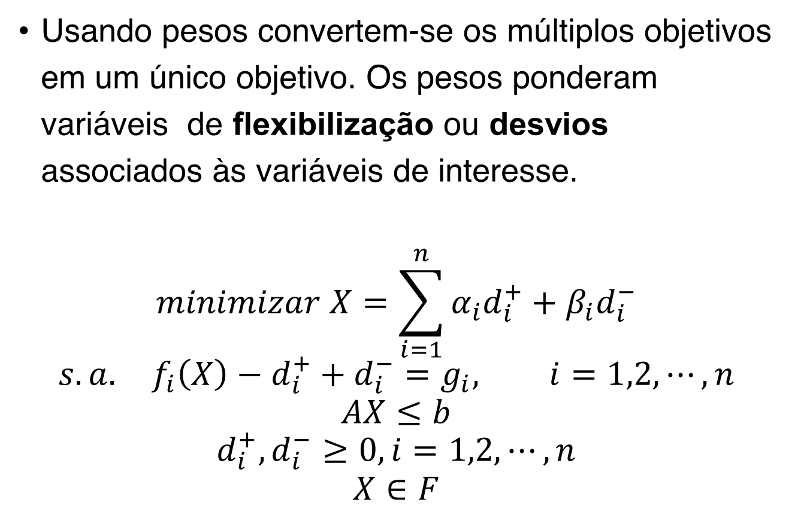
Método de Programação por Metas
Usando pesos convertem-se os múltiplos objetivos em um único objetivo. Os pesos ponderam variáveis de flexibilização ou desvios associados às variáveis de interesse.
$$minimizar X=\sum_{i=1}^{n}{α_{i}d_{i}^{+}+β_{i}d_{i}^{−}}$$
$$s.a. f_{i}\left(X\right)−d_{i}^{+}+d_{i}^{−}=g_{i}, i=1,2,⋯,n$$
$$AX≤b$$
$$d_{i}^{+}, d_{i}^{−}≥0, i=1,2,⋯,n$$
$$X∈F$$

Slide 53
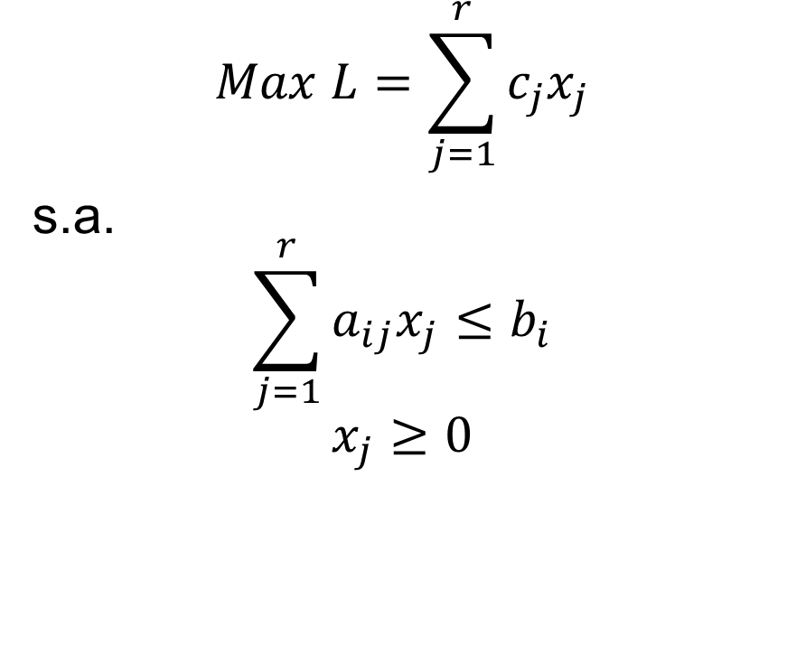
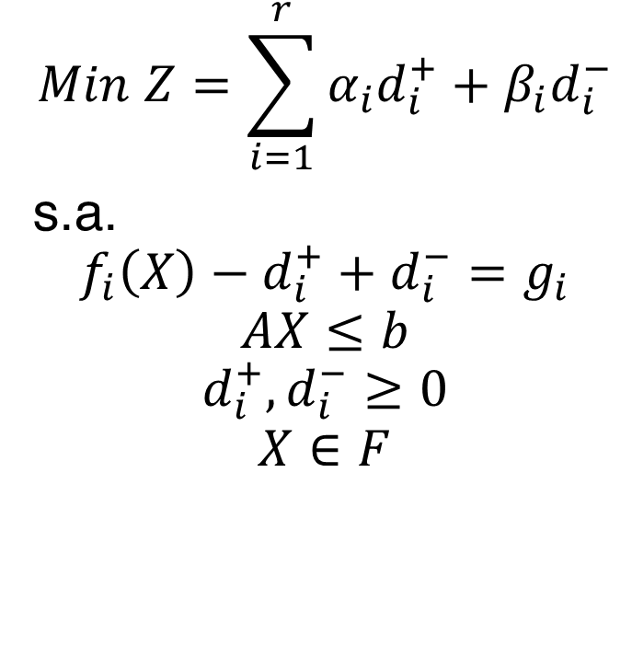
Programação por Metas
$$Max L=\sum_{j=1}^{r}{c_{j}x_{j}}$$
s.a.
$$\sum_{j=1}^{r}{a_{ij}x_{j}≤b_{i}}$$
$$x_{j}≥0$$
$$Min Z=\sum_{i=1}^{r}{α_{i}d_{i}^{+}+β_{i}d_{i}^{−}}$$
s.a.
$$f_{i}\left(X\right)−d_{i}^{+}+d_{i}^{−}=g_{i}$$
$$AX≤b$$
$$d_{i}^{+}, d_{i}^{−}≥0$$
$$X∈F$$

Slide 54
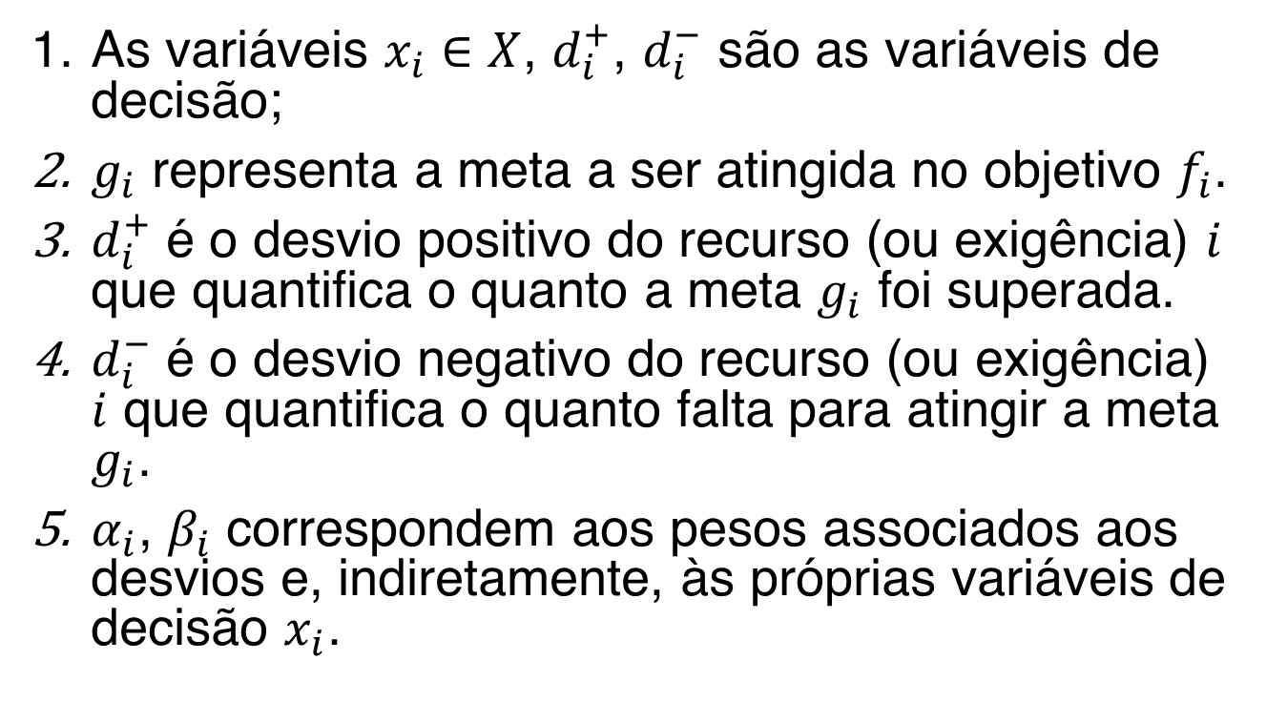
Método de Programação por Metas
As variáveis $x_{i}∈X$, $d_{i}^{+}$, $d_{i}^{−}$ são as variáveis de decisão;
$g_{i}$ representa a meta a ser atingida no objetivo $f_{i}$.
$d_{i}^{+}$ é o desvio positivo do recurso (ou exigência) $i$ que quantifica o quanto a meta $g_{i}$ foi superada.
$d_{i}^{−}$ é o desvio negativo do recurso (ou exigência) $i$ que quantifica o quanto falta para atingir a meta $g_{i}$.
$α_{i}$, $β_{i}$ correspondem aos pesos associados aos desvios e, indiretamente, às próprias variáveis de decisão $x_{i}$.

Slide 55

Exemplo
$$Maximizar f_{1}\left(x\right)=x_{1}+1,5x_{2}$$
$f\left(x_{2}\right)=5x_{1}+2x_{2}$
$$s.a.$$
$$2x_{1}+2x_{2}≤160$$
$$x_{1}+2x_{2}≤120$$
$$4x_{1}+2x_{2}≤280$$
$$x_{1},x_{2}≥0$$
Notes:
Mostrar o domínio no Geogebra

Slide 56
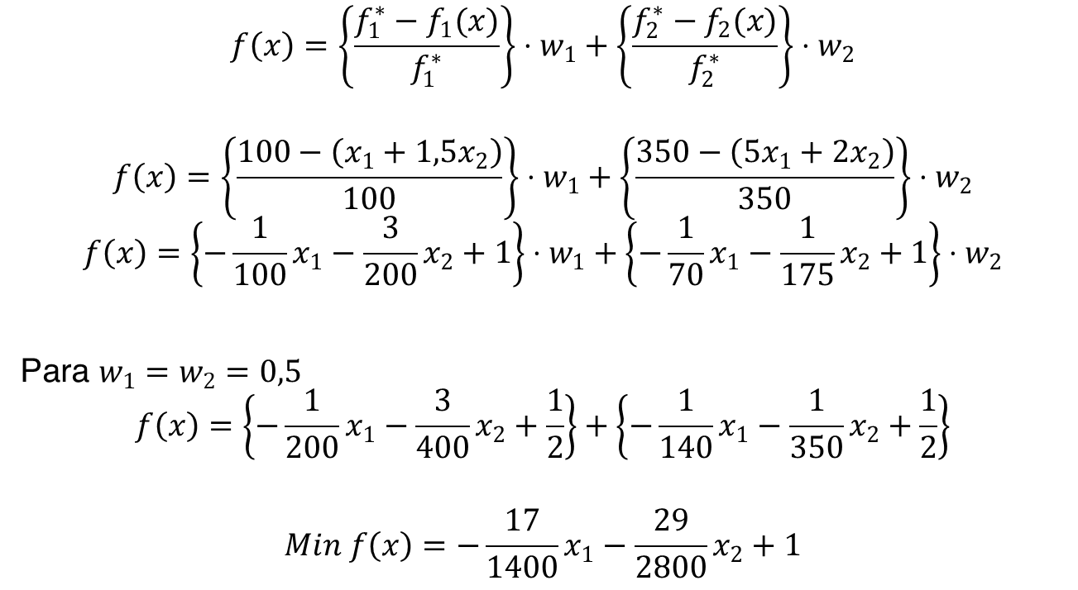
Método da soma ponderada
$$f\left(x\right)=\left\{\frac{f_{1}^{∗}−f_{1}(x)}{f_{1}^{∗}}\right\}⋅w_{1}+\left\{\frac{f_{2}^{∗}−f_{2}(x)}{f_{2}^{∗}}\right\}⋅w_{2}$$
$$f\left(x\right)=\left\{\frac{100−\left(x_{1}+1,5x_{2}\right)}{100}\right\}⋅w_{1}+\left\{\frac{350−\left(5x_{1}+2x_{2}\right)}{350}\right\}⋅w_{2}$$
$$f\left(x\right)=\left\{−\frac{1}{100}x_{1}−\frac{3}{200}x_{2}+1\right\}⋅w_{1}+\left\{−\frac{1}{70}x_{1}−\frac{1}{175}x_{2}+1\right\}⋅w_{2}$$
Para $w_{1}=w_{2}=0,5$
$$f\left(x\right)=\left\{−\frac{1}{200}x_{1}−\frac{3}{400}x_{2}+\frac{1}{2}\right\}+\left\{−\frac{1}{140}x_{1}−\frac{1}{350}x_{2}+\frac{1}{2}\right\}$$
$$Min f\left(x\right)=−\frac{17}{1400}x_{1}−\frac{29}{2800}x_{2}+1$$
Notes:
Mostrar o novo domínio no Geogebra

Slide 57
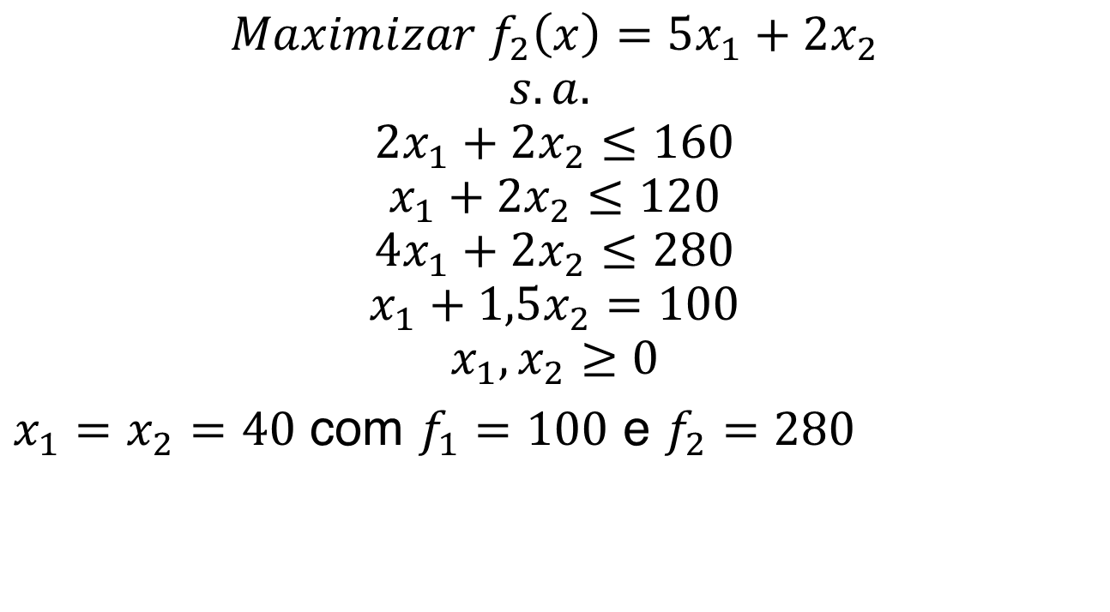
Priorização
$$Maximizar f_{2}\left(x\right)=5x_{1}+2x_{2}$$
$$s.a.$$
$$2x_{1}+2x_{2}≤160$$
$$x_{1}+2x_{2}≤120$$
$$4x_{1}+2x_{2}≤280$$
$$x_{1}+1,5x_{2}=100$$
$$x_{1},x_{2}≥0$$
$x_{1}=x_{2}=40$ com $f_{1}=100$ e $f_{2}=280$

Slide 58
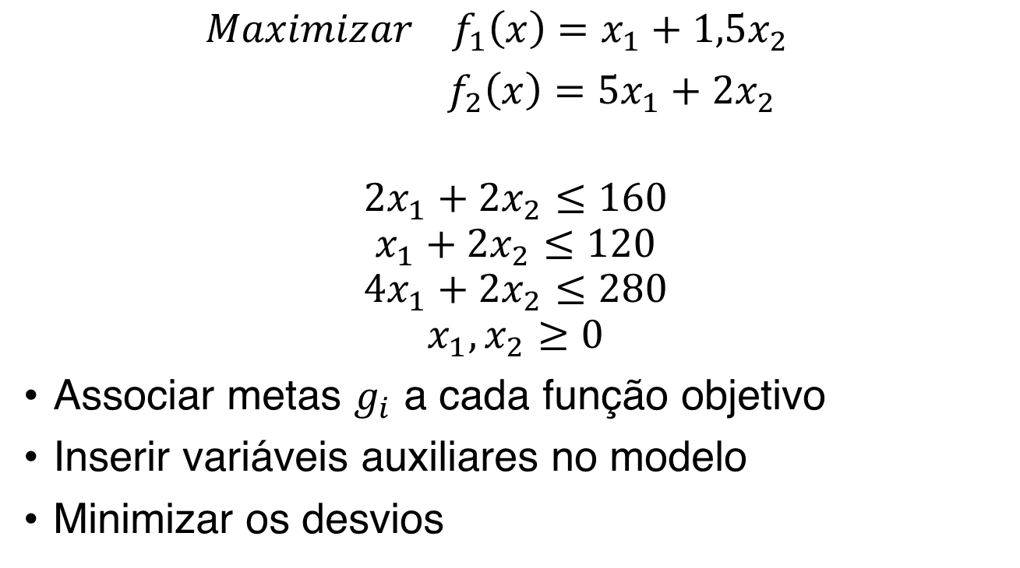
Programação por Metas
$$Maximizar f_{1}\left(x\right)=x_{1}+1,5x_{2}$$
$f_{2}\left(x\right)=5x_{1}+2x_{2}$
$$2x_{1}+2x_{2}≤160$$
$$x_{1}+2x_{2}≤120$$
$$4x_{1}+{2x}_{2}≤280$$
$$x_{1},x_{2}≥0$$
Associar metas $g_{i}$ a cada função objetivo
Inserir variáveis auxiliares no modelo
Minimizar os desvios

Slide 59
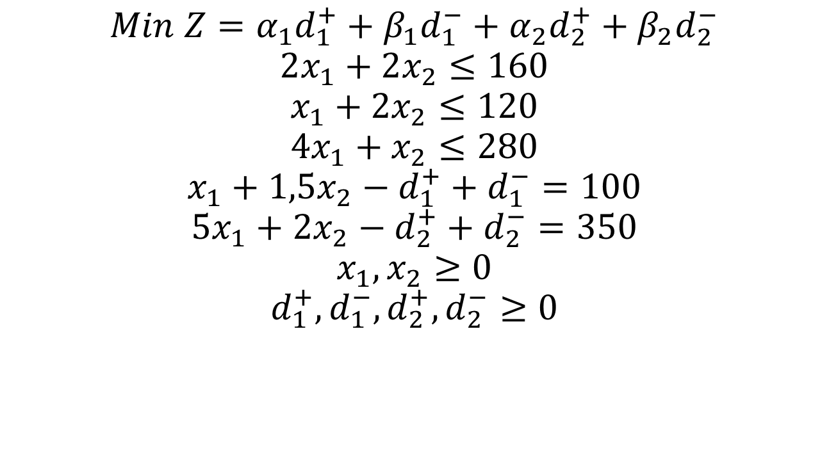
Programação por Metas
$$Min Z=α_{1}d_{1}^{+}+β_{1}d_{1}^{−}+α_{2}d_{2}^{+}+β_{2}d_{2}^{−}$$
$$2x_{1}+2x_{2}≤160$$
$$x_{1}+2x_{2}≤120$$
$$4x_{1}+x_{2}≤280$$
$$x_{1}+1,5x_{2}−d_{1}^{+}+d_{1}^{−}=100$$
$$5x_{1}+2x_{2}−d_{2}^{+}+d_{2}^{−}=350$$
$$x_{1},x_{2}≥0$$
$$d_{1}^{+},d_{1}^{−},d_{2}^{+},d_{2}^{−}≥0$$

